Slide 1


Projektseminar SoSe 2020
Hinderniserfassung in maritimer Umgebung
Tutor: M.Sc. Moritz Bühler

Slide 2
Einführung
Aufgabe: Zustandsschätzung mit Kalmanfilter
Was ist die Motivation dafür?
Autonomes Fahren nicht nur für PKW und LKW interessant
Hindernisse müssen erkannt werden
Vorhersage von Trajektorien
Schwierigkeiten:
Tracking abhängig von der Bilderkennung
Getroffene Annahmen (z.B. Constant Velocity Model)

Slide 3
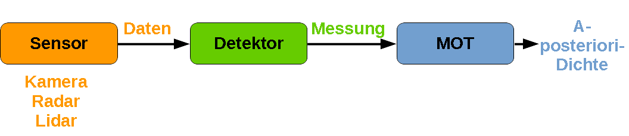
Definition von MOT
MOT (Multiple Object Tracking) ist ein sequenzieller Prozess, bei dem Messungen genutzt werden, um die Anzahl und den dynamischen Zustand (Position und Geschwindigkeit) der Objekte zu bestimmen. Dabei basiert dieser Vorgang auf der Detektion.

Slide 4
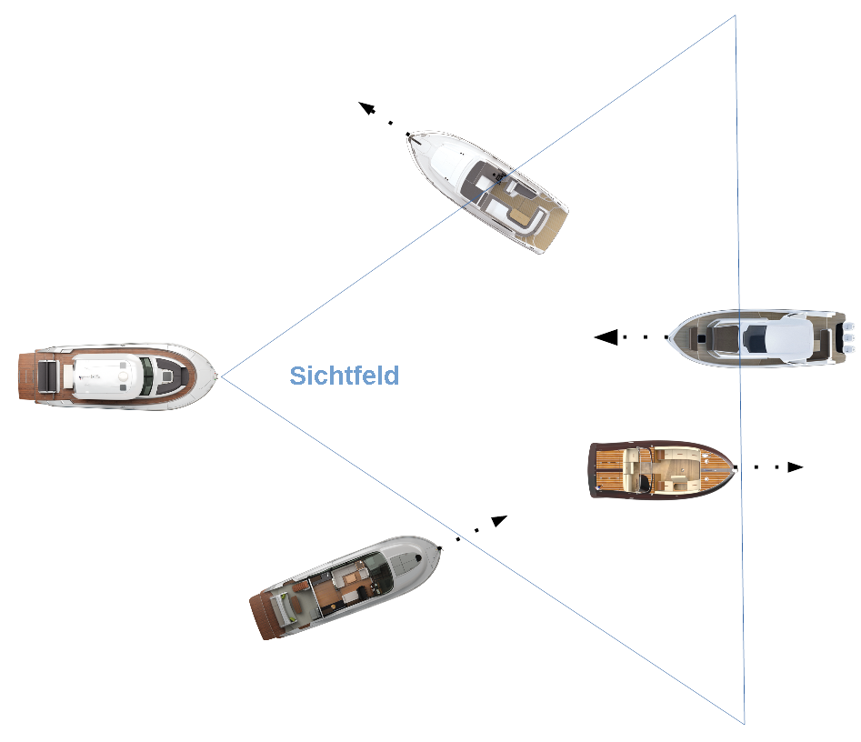
Problematik
Anzahl der zu erfassenden Objekte unbekannt bzw. variable
Zustände nicht bekannt
Miss- und Falschdetektion
Datenassoziation nicht immer bekannt

Slide 5
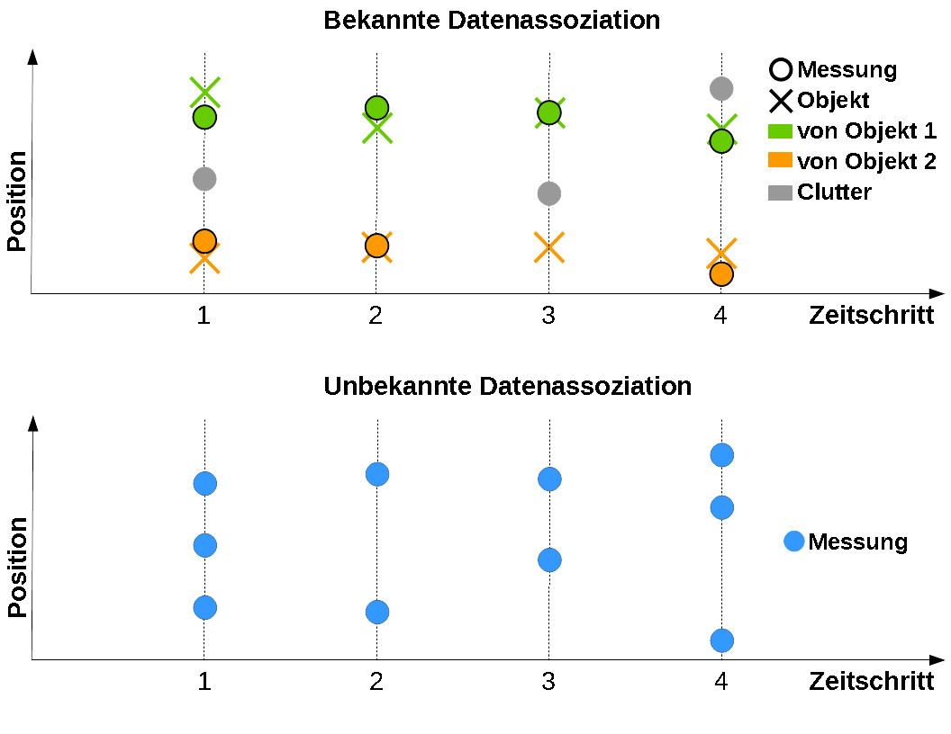
Problematik

Slide 6
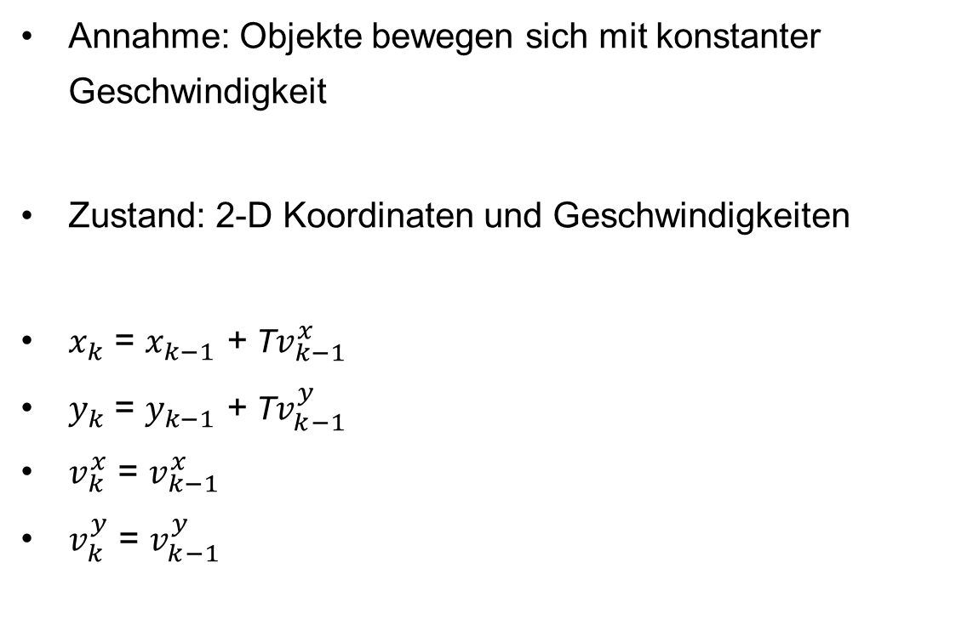
Constant Velocity Model
Annahme: Objekte bewegen sich mit konstanter Geschwindigkeit
Zustand: 2-D Koordinaten und Geschwindigkeiten
$x_{k}$ = $x_{k−1}$ + T$v_{k−1}^{x}$
$y_{k}$ = $y_{k−1}$ + T$v_{k−1}^{y}$
$v_{k}^{x}$ = $v_{k−1}^{x}$
$v_{k}^{y}$ = $v_{k−1}^{y}$

Slide 7
Global Nearest Neighbour (GNN)
Einfach und schneller Algorithmus
Abruptes Pruning: Nur wahrscheinlichste Hypothese berücksichtigt
Kalman-Filter als Zustandsbeobachter
Schritte
Kalman-Prädiktion
Ermittlung der wahrscheinlichsten Hypothese
Kalman-Update

Slide 8
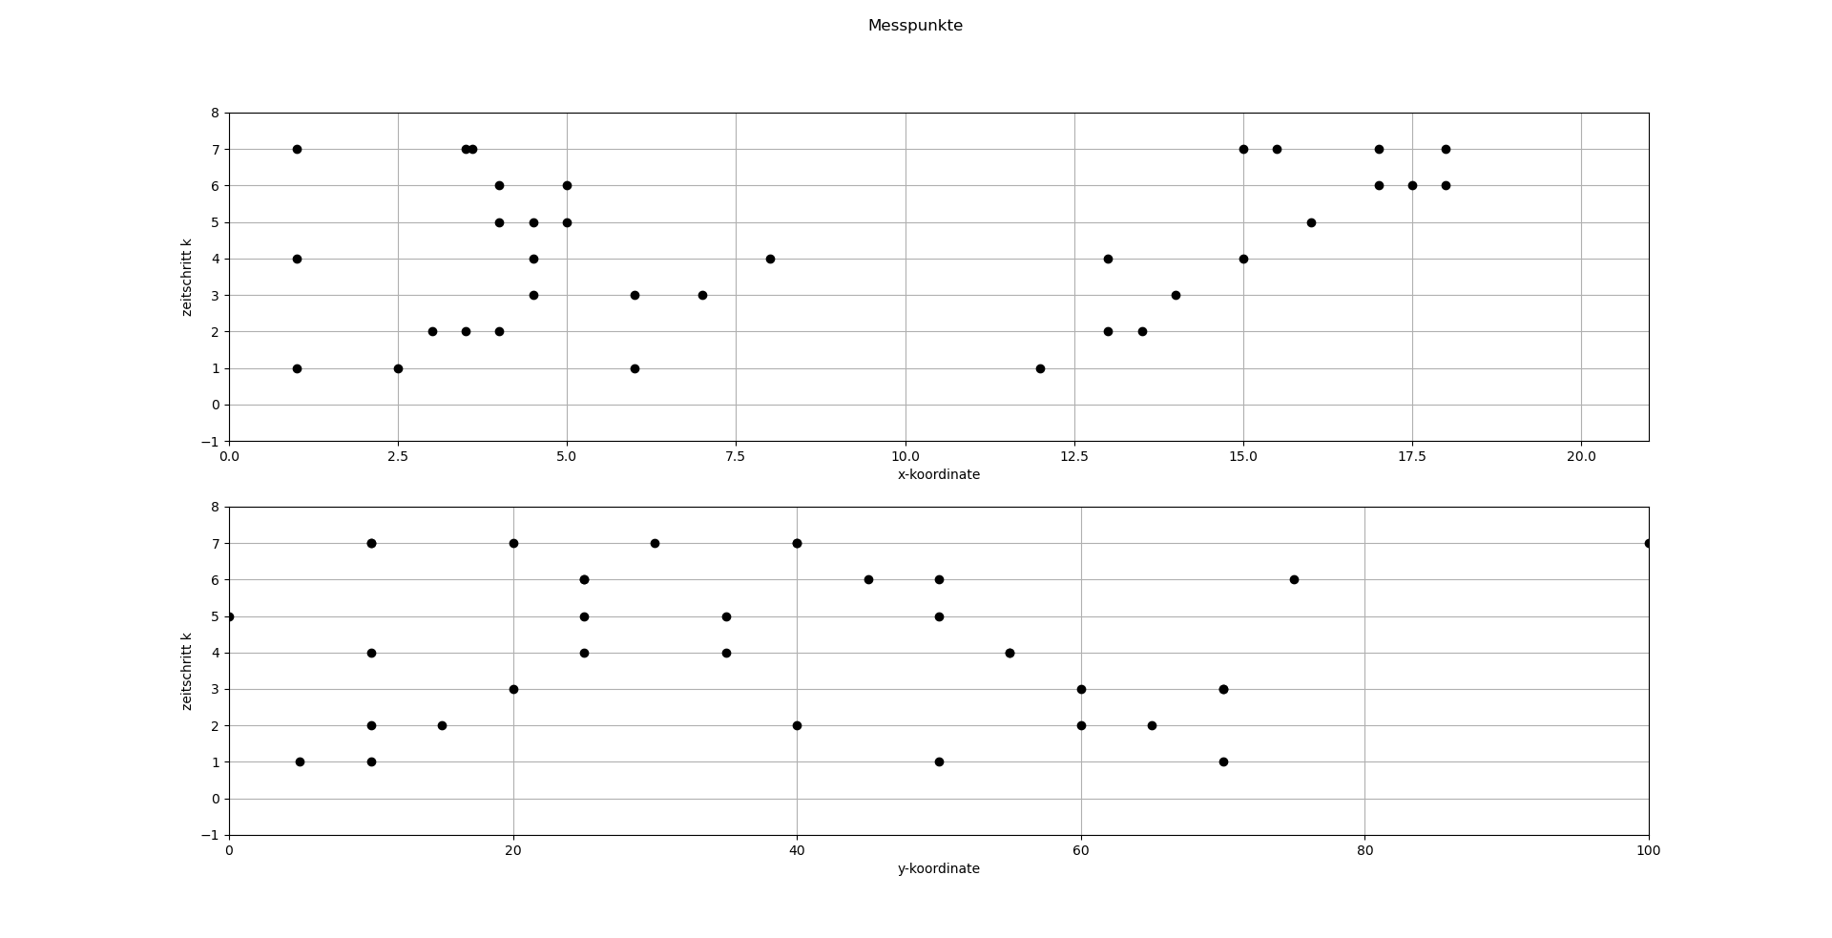

Slide 9
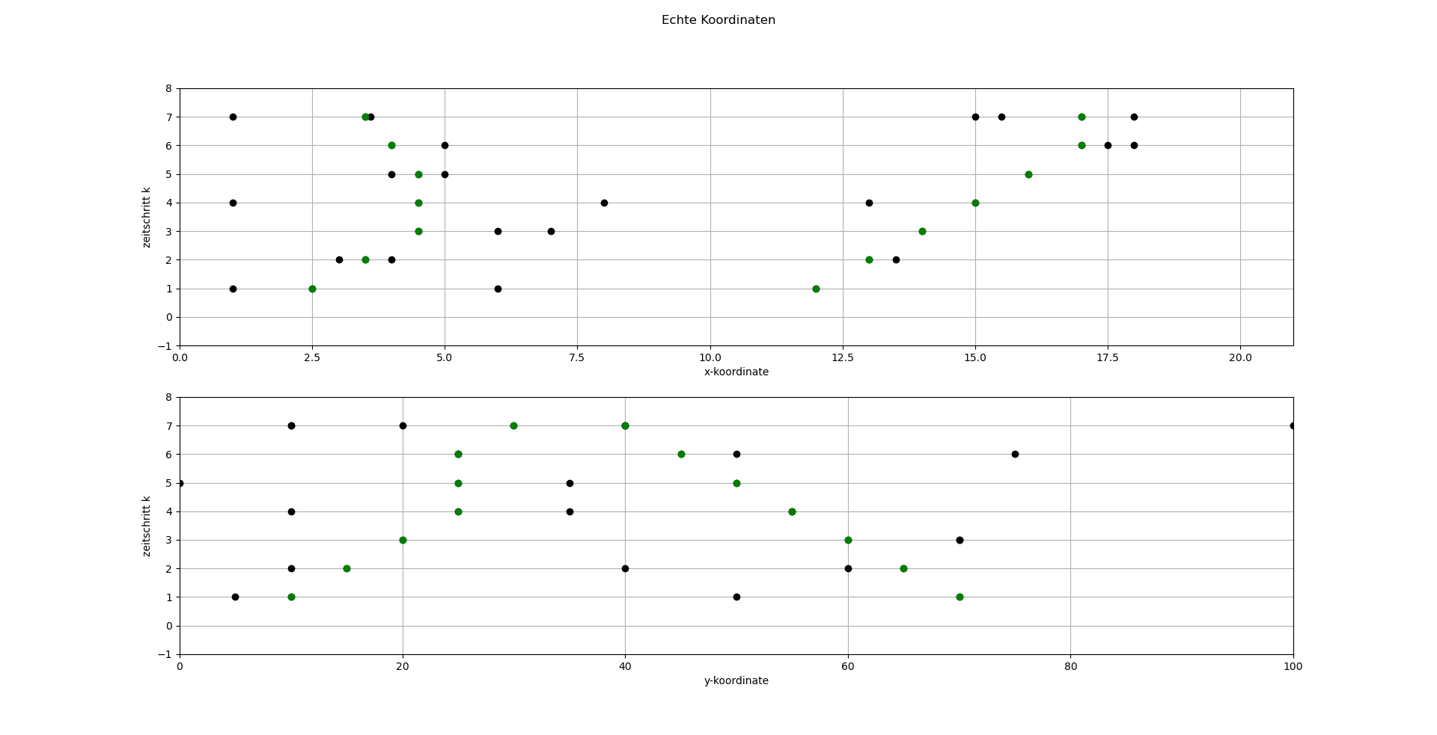

Slide 10
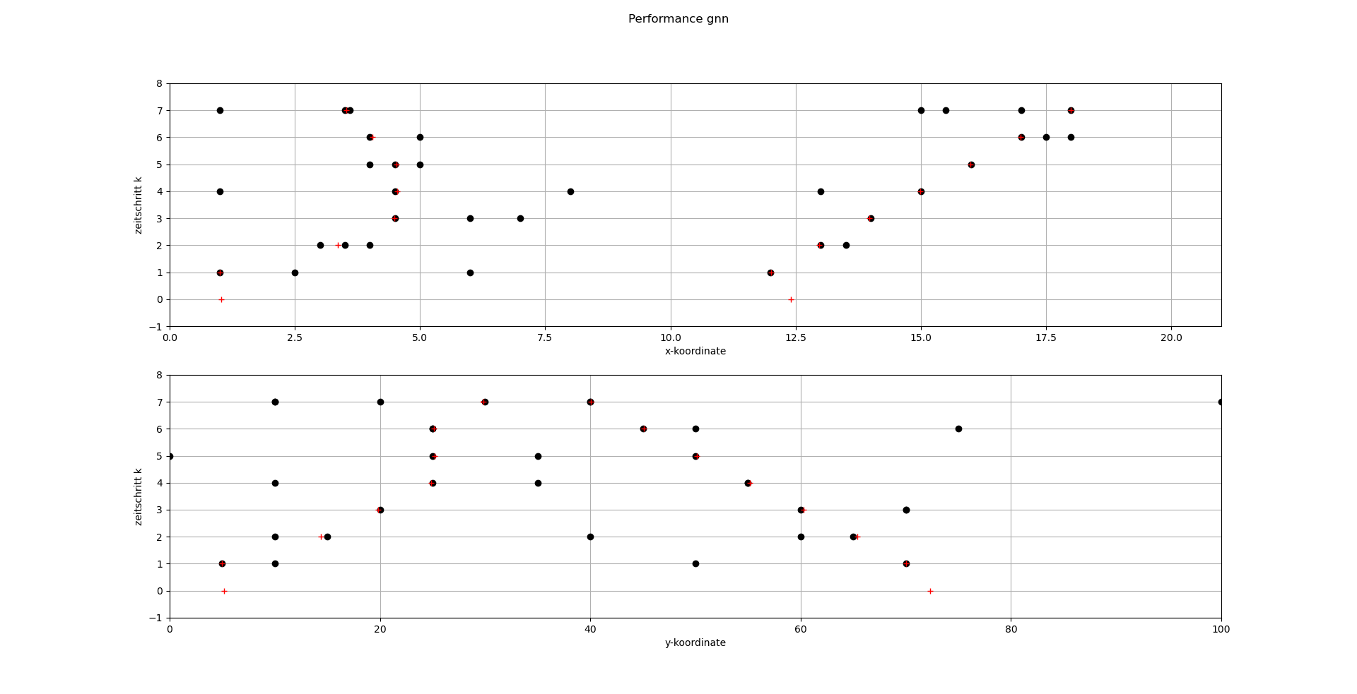

Slide 11
Einschränkungen und Vereinfachungen
Keine Garantie, dass die wahrscheinlichste Hypothese der richtigen Assoziation entspricht
Zustandsmodell sei linear
Gauß’sche Wahrscheinlichskeitsdichte der Objektbewegung
Deaths and Births vereinfacht
Wahl der Kalman-Filter Parametern
Geht prinzipiell von einer bekannten Anzahl der Objekte aus

Slide 12
M/N-Logik
einfacher Zählalgorithmus
Ausnutzen der Unbeständigkeit von Clutter
Zählen der erfolgreichen Detektionen innerhalb von N vorgegebenen Scans
beim Erreichen einer Mindestanzahl M an erfolgreichen Detektionen wird der Track eines Objekts bestätigt

Slide 13
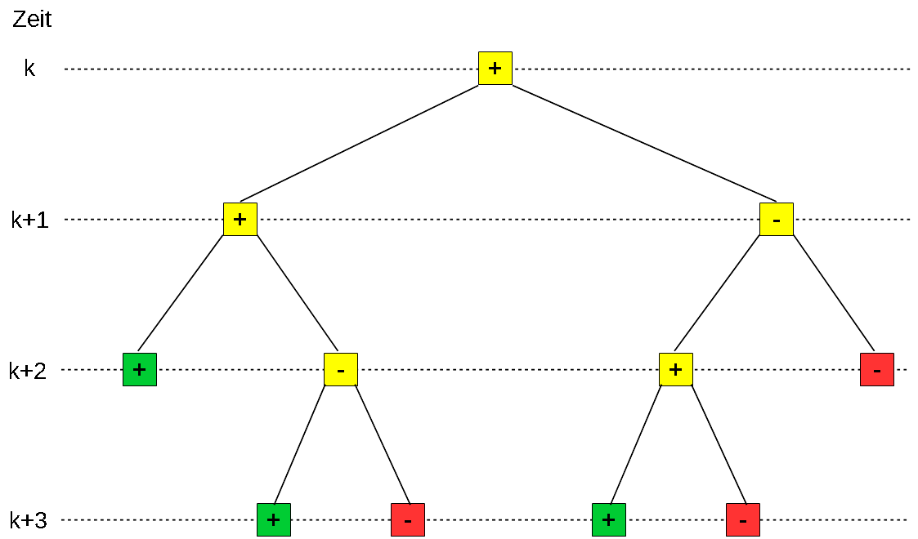
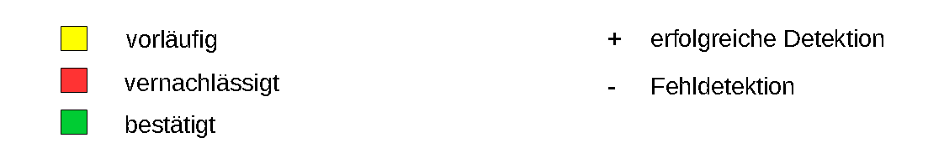
M/N-Logik

Slide 14
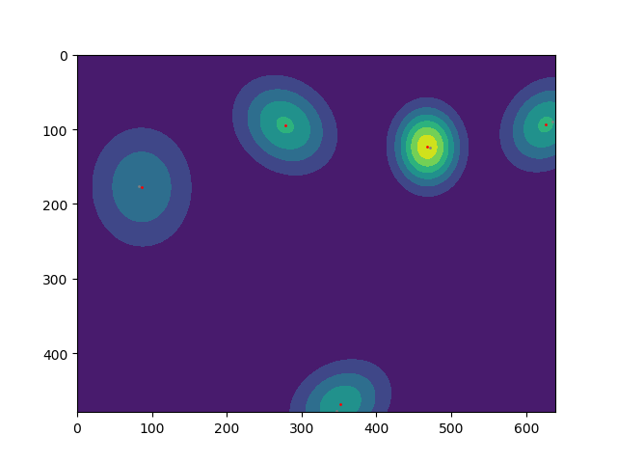
GM-PHD
Basiert auf RFS-Ansatz
Annahme: lineare Gaussverteilung
Ressourcen sparend
Für variierende und unbekannte Targetanzahl geeignet

Slide 15
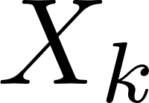
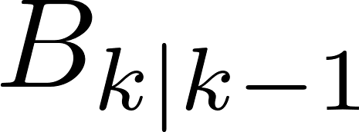
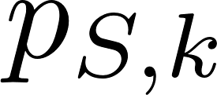
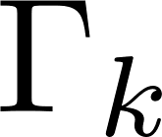
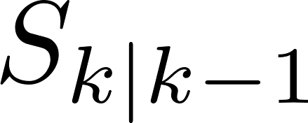
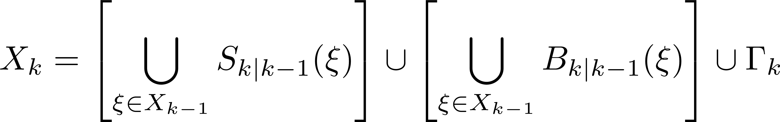
Multi-Target Zustand
: Spawning
: Birthmodel
: Target dynamik
: survival rate

Slide 16
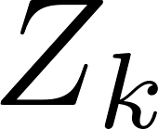
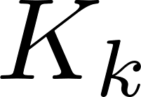
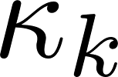
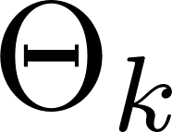
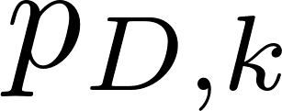
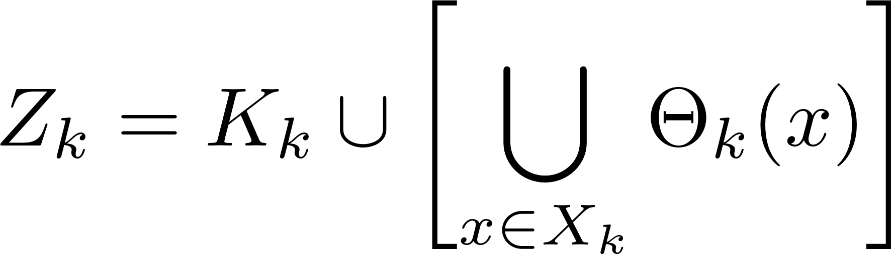
Multi-Target Messung
: Falschmessung und Clutter
: Durch Targets erzeugte Messung
: clutter intensity
: detection rate

Slide 17
Prädiktion und Update
Filter propagiert Summe aus Gaussverteilungen über Zeitschritte
Parallelen zum Kalmanfilter im single-target Umfeld
Anpassung von Mittelwerten und Kovarianzen entsprechen Kalman Prädiktion bzw. Update

Slide 18
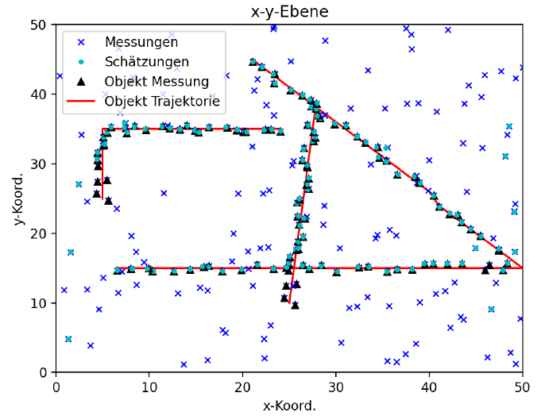
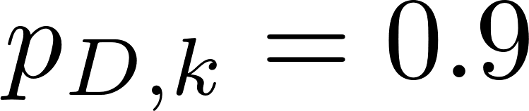
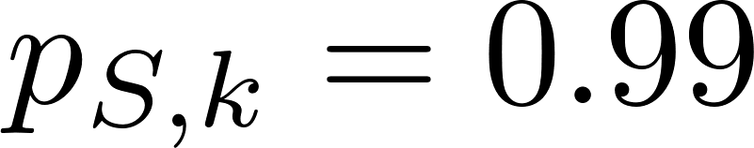
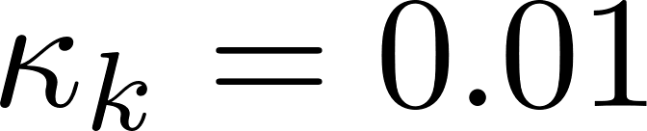
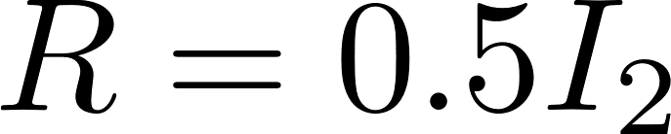

Testdaten
Systemmodel: Const. Velocity

Slide 19
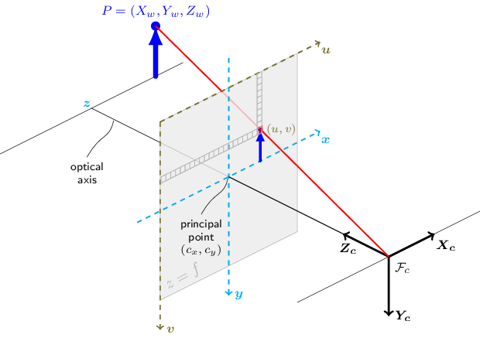
3D-Rekonstruktion
Quelle: https://docs.opencv.org/master/d9/d0c/group__calib3d.html

Slide 20
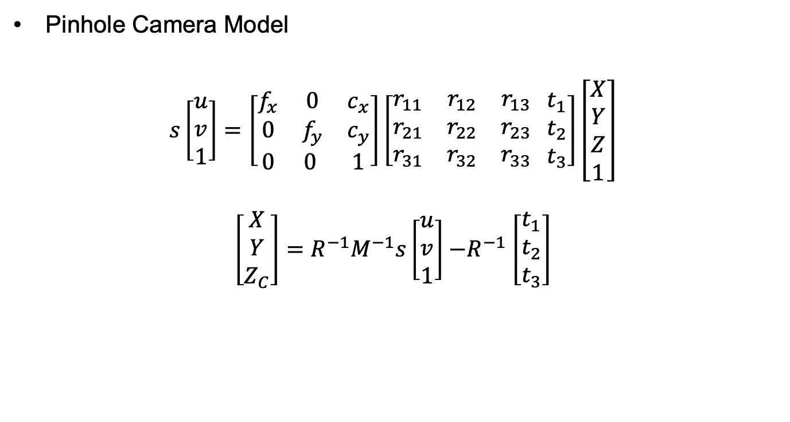
3D-Rekonstruktion
Pinhole Camera Model
$$s\left[\begin{aligned}u \\ v \\ 1\end{aligned}\right]=\left[\begin{matrix}f_{x} & 0 & c_{x} \\ 0 & f_{y} & c_{y} \\ 0 & 0 & 1\end{matrix}\right]\left[\begin{matrix}r_{11} & r_{12} & r_{13} \\ r_{21} & r_{22} & r_{23} \\ r_{31} & r_{32} & r_{33}\end{matrix} \begin{aligned}t_{1} \\ t_{2} \\ t_{3}\end{aligned}\right]\left[\begin{aligned}X \\ Y \\ Z \\ 1\end{aligned}\right]$$
$$\left[\begin{aligned}X \\ Y \\ Z_{C}\end{aligned}\right]=R^{−1}M^{−1}s\left[\begin{aligned}u \\ v \\ 1\end{aligned}\right]{−R}^{−1}\left[\begin{aligned}t_{1} \\ t_{2} \\ t_{3}\end{aligned}\right]$$

Slide 21
3D-Rekonstruktion

Slide 22
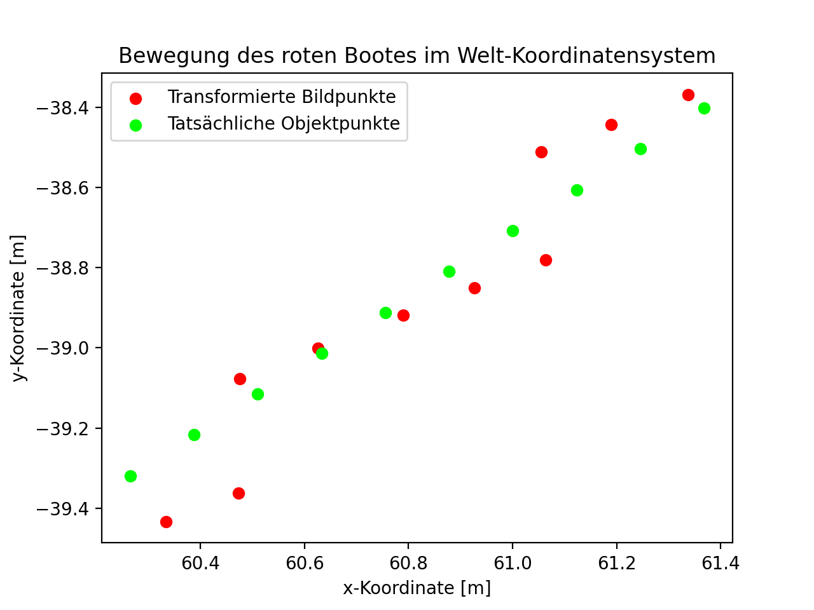
3D-Rekonstruktion

Slide 23
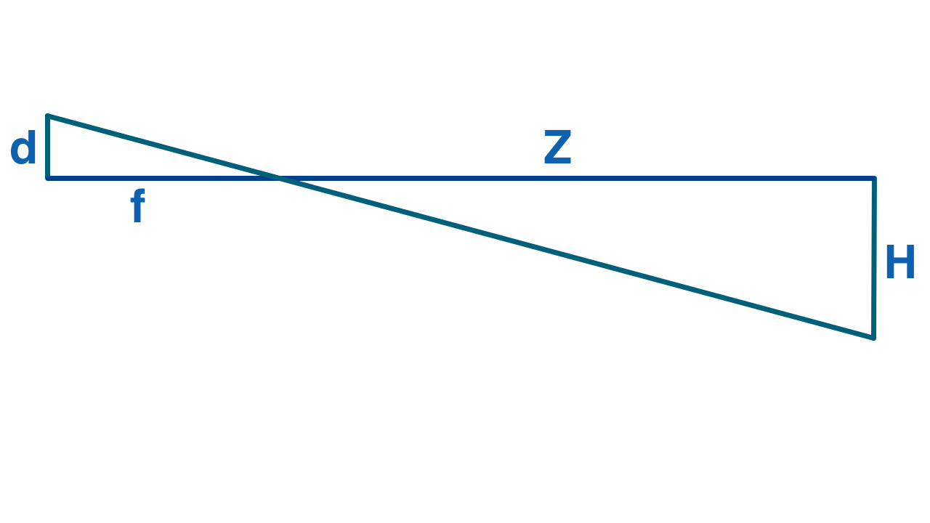
3D-Rekonstruktion und Abstandsschätzung
Abstandsschätzung

Slide 24
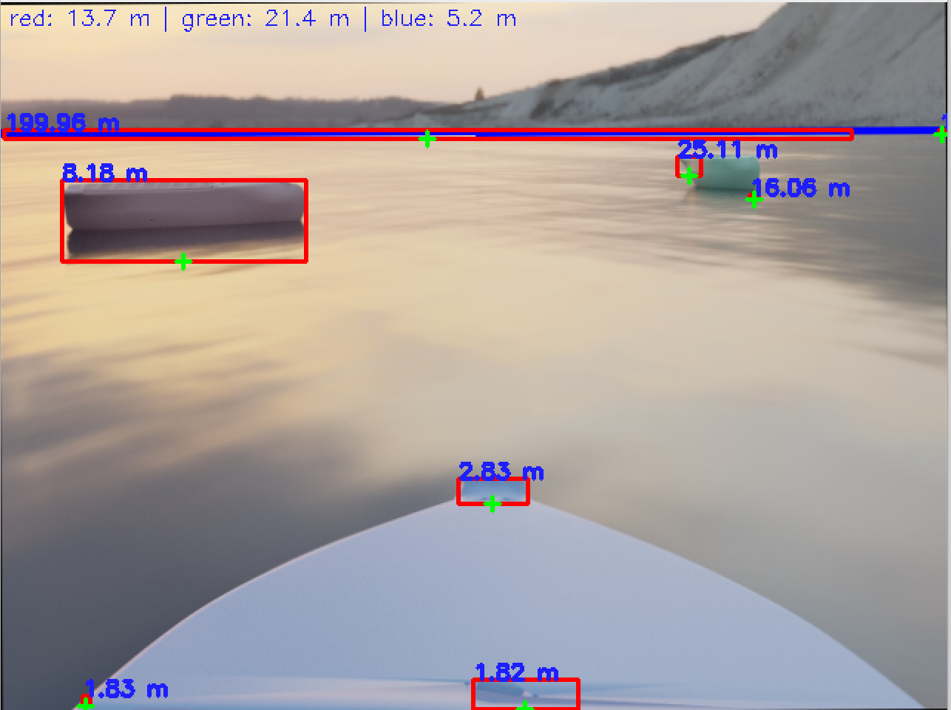
3D-Rekonstruktion und Abstandsschätzung

Slide 25
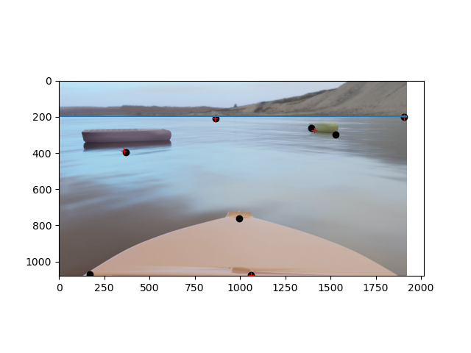
Horizontschätzung
Horizontzustände sind für die Abstandsschätzung in realer Umgebung erforderlich
Horizontzustand: Höhe und Winkel
Constant Position Model
Kalman-Filter notwendig
In jedem Zeitschritt werden drei
Horizontkandidaten geliefert

Slide 26
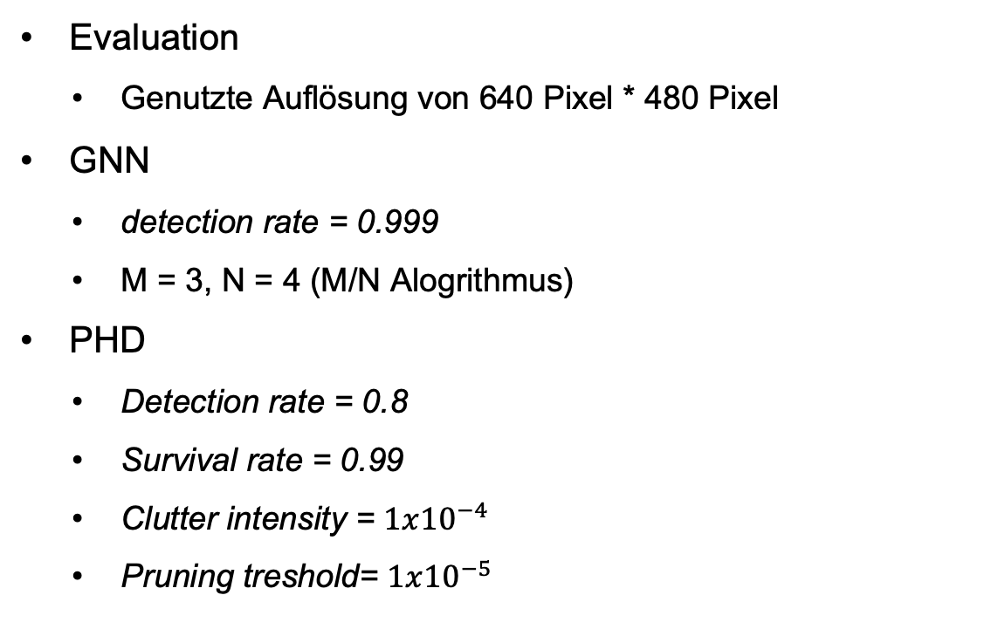
Evaluation
Evaluation
Genutzte Auflösung von 640 Pixel * 480 Pixel
GNN
detection rate = 0.999
M = 3, N = 4 (M/N Alogrithmus)
PHD
Detection rate = 0.8
Survival rate = 0.99
Clutter intensity = $1x{10}^{−4}$
Pruning treshold= $1x{10}^{−5}$

Slide 27
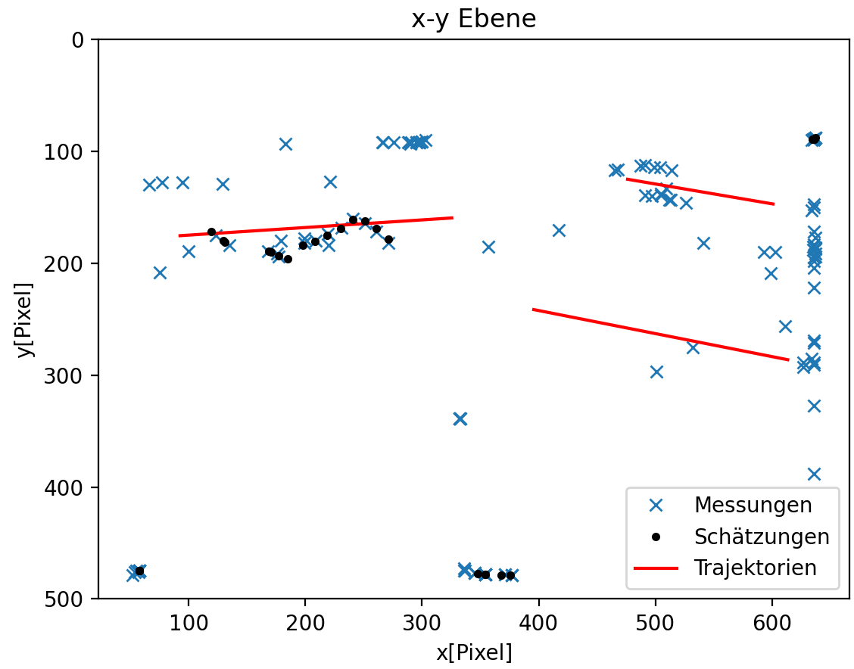
Evaluation: GNN

Slide 28
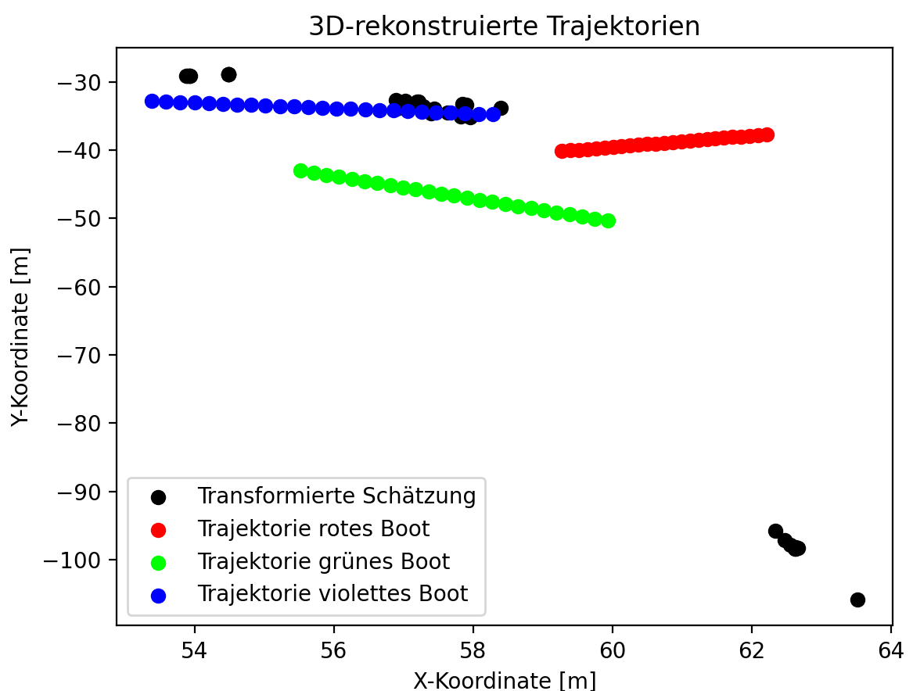
Evaluation: GNN

Slide 29
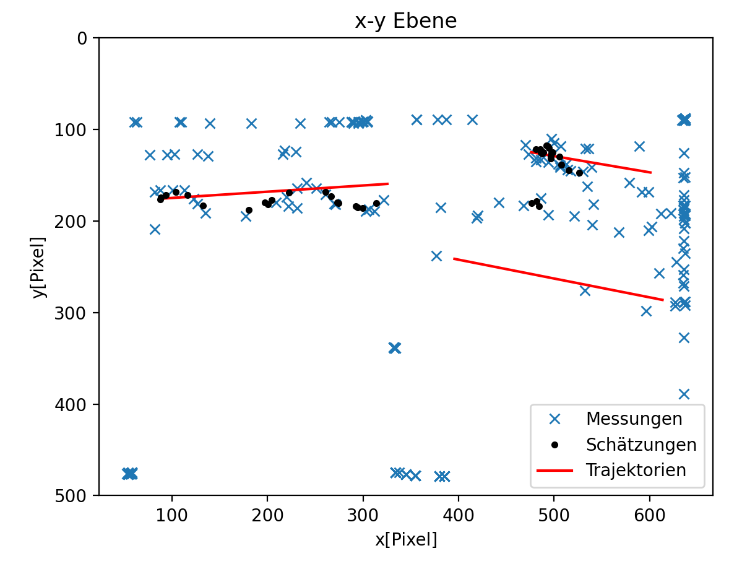
Evaluation: PHD

Slide 30
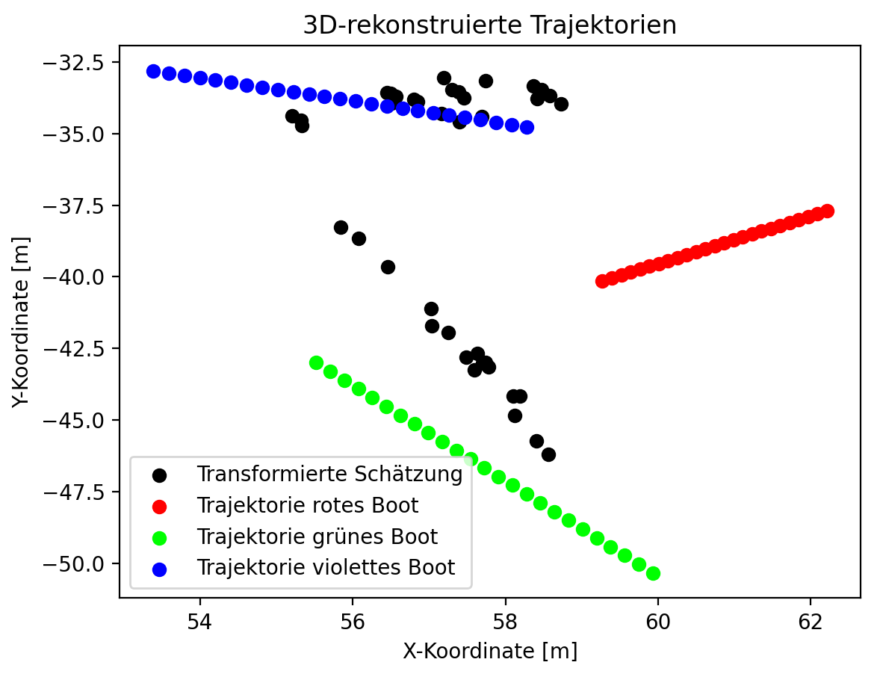
Evaluation: PHD

Slide 31
Fazit
Anwendbarkeit ist gegeben
Clutter wird aussortiert
Trajektorien können rekonstruiert werden
Mögliche Verbesserungen und Herausforderungen
Wahl der Hyperparamter weiter verbessern
Bessere Bilderkennung
Bei Bewegung der Kamera ändern sich ihre extrinsischen Parameter
Mögliche Erweiterungen
Labeling der Objekte

Slide 32
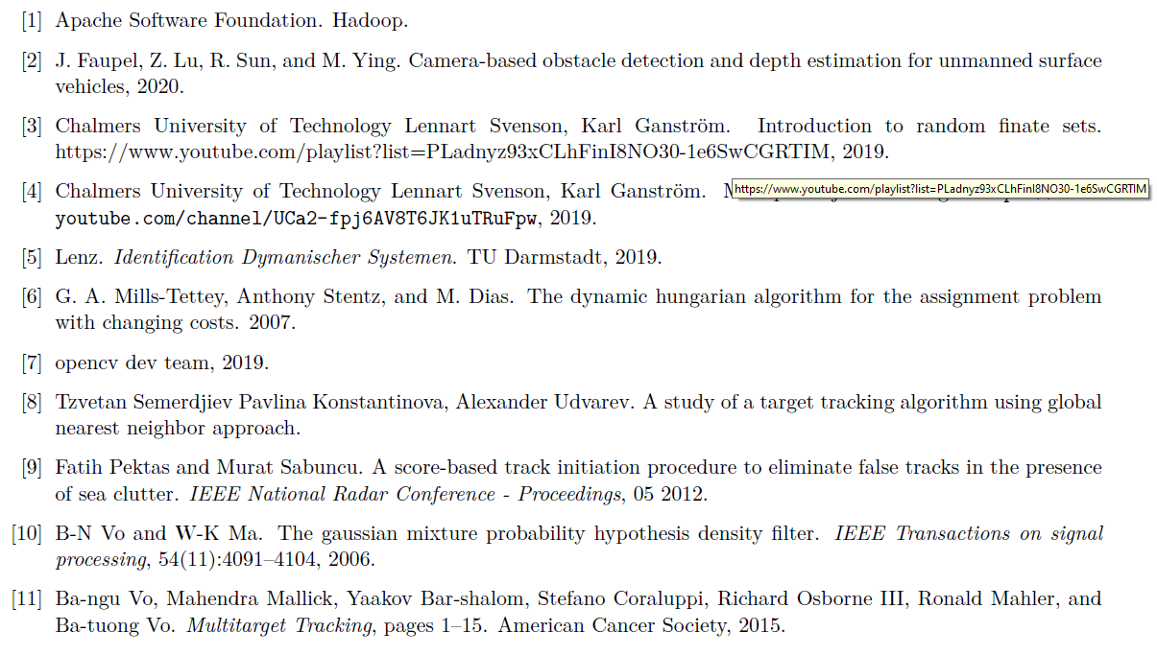
Referenzen

Slide 34
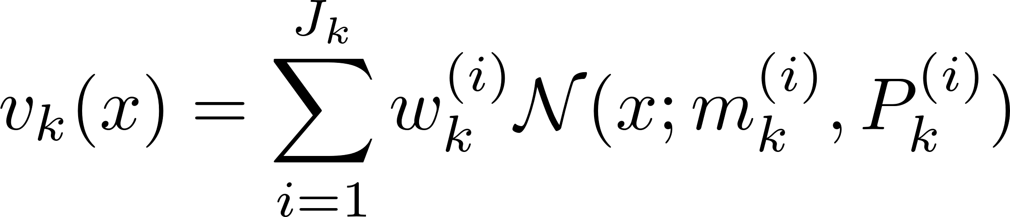


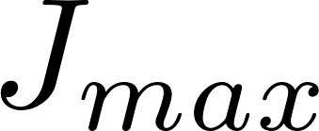
Pruning
Geringe Gewichte vernachlässigbar Threshold
Nah beieinander liegende Elemente zusammenfassbar Merging Distance
Maximale Anzahl an Elementen

Slide 35
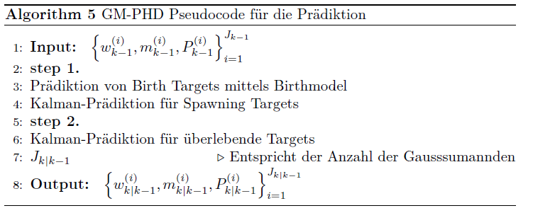
GM-PHD Prädiktion

Slide 36
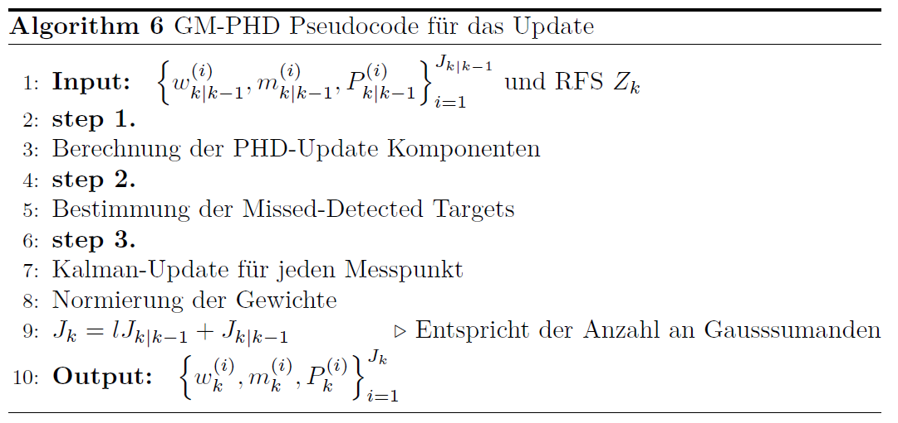
GM-PHD Update

Slide 37
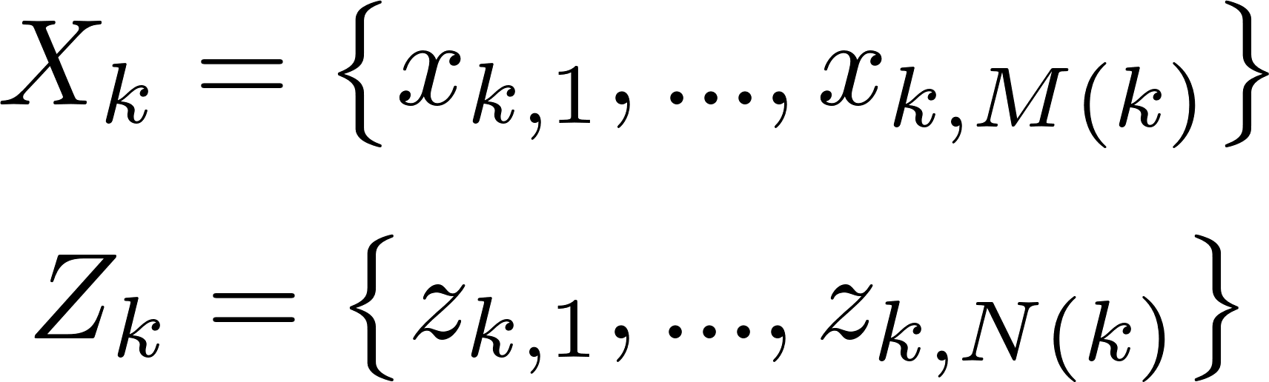
RFS – Random Finite Set
Menge an Zufallszahlen
M(k) : Anzahl an Targets
N(k) : Anzahl an Messpunkten
Zeitpunkt: k

